Slide 1





ACUERDO DE LA SECRETARIA DE LA FUNCIÓN PÚBLICA, POR EL QUE EXPIDE EL CÓDIGO DE ÉTICA PARA LAS PERSONAS SERVIDORAS PUBLICAS DE LA ADMINISTRATCIÓN PUBLICA ESTATAL
El CAPÍTULO V DE LOS CÓDIGO DE CONDUCTA Y LAS REGLAS DE INTEGRIDAD

Slide 2

ACTUACIÓN PÚBLICA
Las personas servidoras públicas conducen su actuación con transparencia, honestidad, lealtad, cooperación y con una clara orientación al interés público.

Slide 3

INFORMACIÓN PÚBLICA
A fin de consolidar la transparencia y rendición de cuentas en el servicio público, garantizarán, conforme al principio de máxima publicidad, el acceso a información pública que tengan bajo su cargo, tutelando en todo momento los derechos de acceso, rectificación, oposición o cancelación de los datos personales, en los términos que fijen las normas correspondientes.

Slide 4

CONTRATACIONES PÚBLICAS, LICENCIAS, PERMISOS, AUTORIZACIÓN Y CONCESIONES
Las personas servidoras públicas que con motivo de su empleo, cargo o comisión o a través de subordinadas o subordinados, participan en contrataciones públicas o en el otorgamiento y prórroga de licencias, permisos, autorizaciones y concesiones, se conducen con transparencia, imparcialidad y legalidad; orientan sus decisiones a las necesidades e intereses de la sociedad, y garantizan las mejores condiciones para el Estado.

Slide 5

PROGRAMAS GUBERNAMENTALES
Para la implementación y operación de los programas gubernamentales, deberán sujetarse a la normativa aplicable con perspectiva de género, así como a los principios de honradez, lealtad, imparcialidad, objetividad, transparencia, eficacia y eficiencia, a fin de contribuir a garantizar el cumplimiento de los objetivos, estrategias y prioridades del Plan Estatal de Desarrollo y de los programas que deriven de éste.

Slide 6

TRÁMITES Y SERVICIOS
Con el propósito de atender los trámites y servicios que demande la población, actuarán con excelencia, de forma pronta, diligente, honrada, confiable, sin preferencias ni favoritismos, en apego a la legalidad y brindando en todo momento, un trato respetuoso y cordial.

Slide 7

RECURSOS HUMANOS
Para impulsar un servicio público que trabaje en beneficio de la sociedad, en materia de recursos humanos, promoverán en su entorno la profesionalización, competencia por mérito, igualdad de género y de oportunidades, capacitación, desarrollo y evaluación de las personas servidoras públicas; asimismo, aplicarán rigurosamente toda disposición que tenga por objeto la correcta planeación, organización y administración del servicio público.

Slide 8
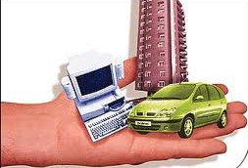
ADMINISTRACIÓN DE BIENES MUEBLES E INMUEBLES
A fin de lograr la mayor utilidad y conservación de bienes muebles e inmuebles de las Dependencias y Entidades, realizarán las acciones para su uso eficiente y responsable, así como para su óptimo aprovechamiento, control, supervisión, resguardo, en su caso, enajenación o transferencia; y promoverán, en todo momento, el cuidado de los mismos.

Slide 9

PROCESOS DE EVALUACIÓN
Se efectuarán los procesos de evaluación actuando con integridad, profesionalismo, legalidad, imparcialidad e igualdad, para obtener información útil y confiable que permita identificar riesgos, debilidades y áreas de oportunidad, así como instrumentar medidas idóneas y oportunas, a efecto de garantizar el cumplimiento de objetivos, estrategias y prioridades del Plan Nacional de Desarrollo y de los programas que deriven
de éste.

Slide 10

CONTROL INTERNO
Para asegurar la consecución de las metas y objetivos institucionales con eficacia, eficiencia y economía; garantizar la salvaguarda de los recursos públicos; prevenir riesgos de incumplimientos, y advertir actos de corrupción, actuarán con profesionalismo, imparcialidad, objetividad y con estricto cumplimiento de las políticas, leyes y normas.

Slide 11

PROCEDIMIENTO ADMINISTRATIVO
Las personas servidoras públicas que participen en la emisión de los actos administrativos, procedimientos y resoluciones que emita la Administración Pública Estatal, deberán conducirse con legalidad e imparcialidad, garantizando la protección de los derechos humanos y las formalidades esenciales del debido proceso.

Slide 12

DESEMPEÑO PERMANENTE CON INTEGRIDAD
Conducirse con un trato digno y cordial, conforme a los protocolos de actuación y/o atención al público, y de cooperación entre personas servidoras públicas; con apego al principio de integridad previsto en el artículo 4 inciso n del presente Acuerdo.

Slide 13

COOPERACIÓN CON LA INTEGRIDAD
Las personas servidoras públicas, en el desempeño de su empleo, cargo o comisión, cooperan con la Dependencia o Entidad en la que laboran y con las instancias encargadas de velar por la observancia de los principios y valores intrínsecos a la función pública, en el fortalecimiento de la cultura ética y de servicio a la sociedad.

Slide 14
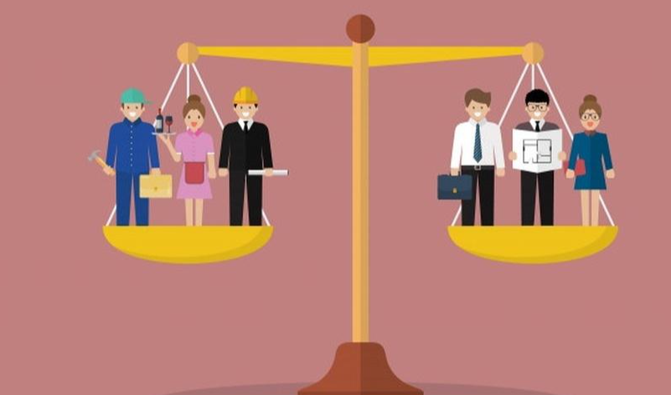
COMPORTAMIENTO DIGNO
Conducirse en forma digna sin proferir expresiones, adoptar comportamientos, usar lenguaje o realizar acciones de hostigamiento o acoso sexual, manteniendo para ello una actitud de respeto hacia las personas con las que tiene o guarda relación en la función pública.

